Slide 1
Особенности работы с семьей, воспитывающей ребенка с ОВЗ
Семинар для педагогов
педагог-психолог МКОУ ДО ППМС
«Центр диагностики и консультирования»
Митрохова Т.В.
Людиново, 2022г

Slide 2
Цель: формирование у педагогов психологической готовности к взаимодействию с семьей ребенка с ограниченными возможностями здоровья, снятие психологических барьеров.
Задачи:
повышение психолого-педагогической компетентности педагогов;
формирование представлений о психологических особенностях семьи ребенка с ограниченными возможностями здоровья;
анализ и определение пути помощи и поддержки семье ребенка с ОВЗ в условиях современного мира;
оказание психотерапевтической помощи семье.

Slide 3

«Если я чем-то на тебя не похож,
Я этим вовсе не оскорбляю тебя,
А, напротив, одаряю».
Антуан де Сент-Экзюпери

Slide 4
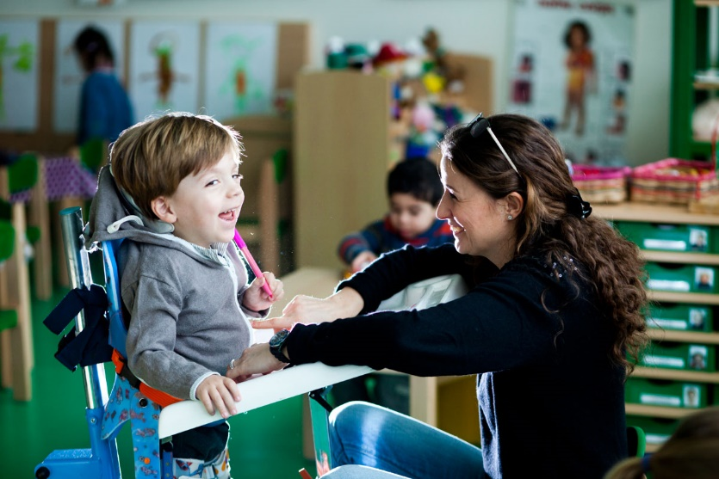
Рождение ребенка с нарушениями в развитии всегда является стрессом для семьи. Таким семьям необходима комплексная психолого-педагогическая помощь. К работе с семьей, имеющей ребенка с ОВЗ, следует подходить с гуманистических позиций, ориентировать родителей на опережающую подготовку ребенка к жизни, вырабатывать у него умение мыслить категориями будущего, формировать позитивные перспективы его развития.

Slide 5
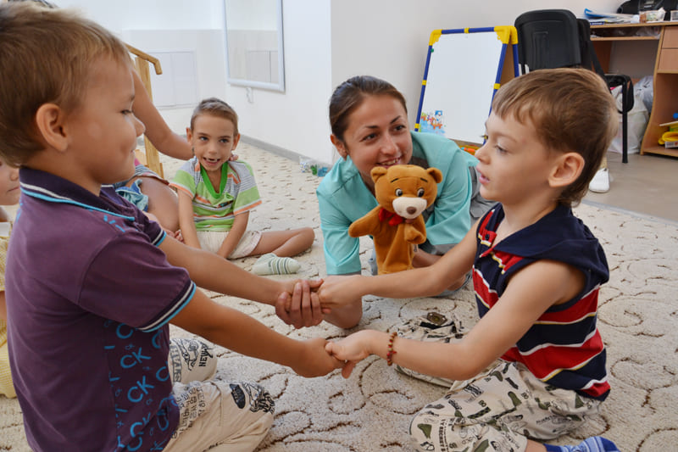
Успешная коррекционная работа с «особым» ребенком невозможна без определенного специального образования родителей.
Вся работа должна быть направлена на то, чтобы родители из пассивных наблюдателей стали активными участниками воспитания и обучения своих детей с ограниченными возможностями здоровья
А.Р. Малер

Slide 6
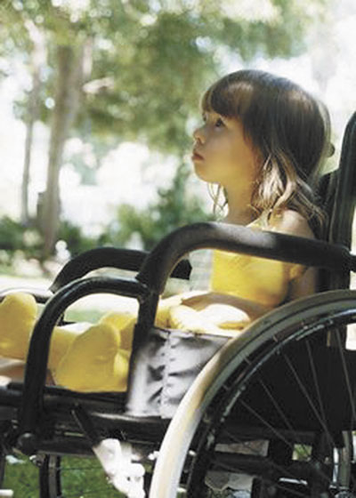
Семья, имеющая ребенка с особыми нуждами - это семья, где происходит дезинтеграция семейных отношений. Болезнь ребенка зачастую меняет весь привычный уклад жизни в семье.

Slide 7
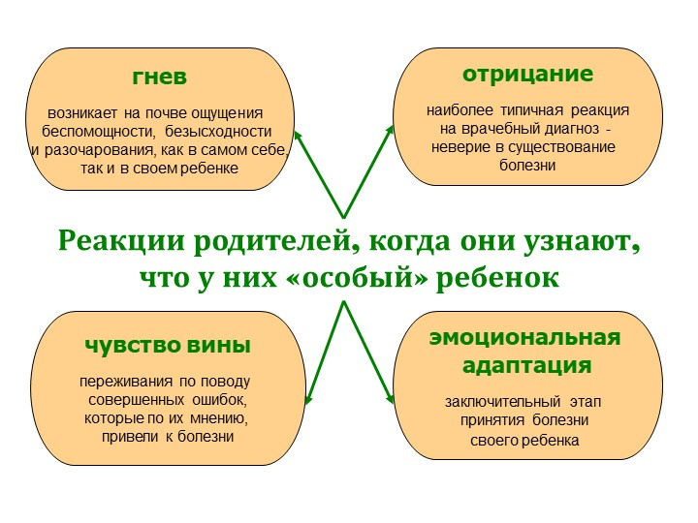

Slide 8

Стадии адаптации семьи к ситуации рождения
ребенка с ОВЗ
Первая стадия | Вторая стадия | Третья стадия
Стадия шока Агрессии, Отрицания проблемы. Поиска «виноватого». В семье растет напряженность. Ухудшается социально-психологический климат. | Стадия скорби по здоровью ребенка, которого нет. Семья уже понимает свою значимость и ответственность за ребенка, но чувствует беспомощность в вопросах воспитания, ищет совета у специалистов | Стадия адаптации Родители входят в ситуацию. Начинают строить жизнь с учетом того, что в семье «особый» ребенок

Slide 9
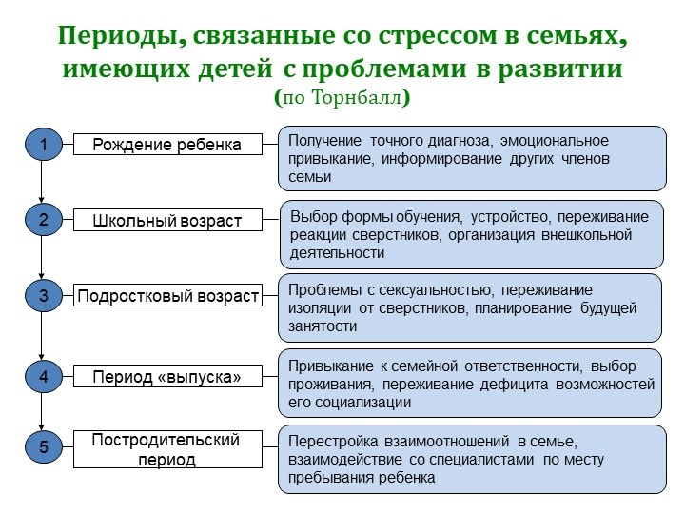

Slide 10

Семьи с «особым» ребенком делятся на:
Понимает проблему Не понимает проблему
Принимает проблему | Не принимает проблему
Ищет помощь | Закрытая семья
Принимает проблему | Не принимает проблему
Интуитивное воспитание | Мульти- сложная ситуация

Slide 11
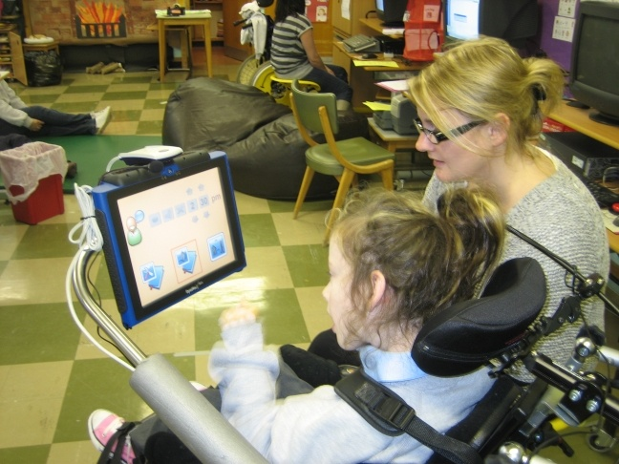
Взаимодействие с родителями – совершенно особый вид педагогической деятельности, требующий специальных психологических знаний, такта, терпимости.

Slide 12
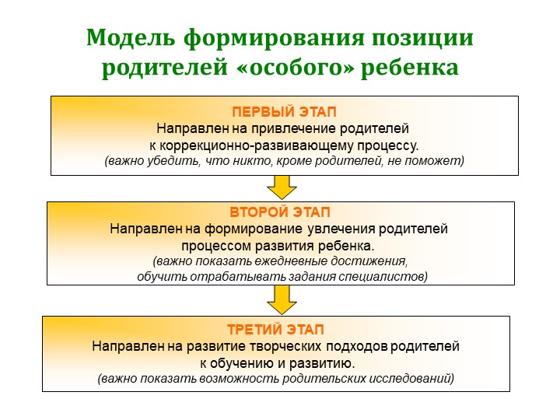

Slide 13
Цель психолого-педагогического сопровождения семьи с «особым» ребенком,
оказание квалифицированной поддержки родителям
(законным представителям)
Оказание помощи близким взрослым создать семейную среду, комфортную для развития ребенка;
Создание условий для активного участия родителей в воспитании и обучении ребенка;
Формирование адекватных взаимоотношений между взрослыми и их детьми;
Коррекция понимания родителями (законными представителями) проблем их ребенка;
Исключение гиперболизации , минимизации или отрицания наличия проблем у ребенка;
Повышение родительской компетентности и формирование адекватной оценки состояния своего ребенка.

Slide 14
Формы и методы работы с родителями
В настоящий момент сложилась определенная система работы с родителями, воспитывающими детей с ОВЗ, которая включает два этапа:
Аналитический этап включает в себя изучение семьи с помощью методов анкетирования, тестирования, собеседования, наблюдения, посещение семей (патронаж).
Содержательный этап включает в себя поиск оптимальных форм взаимодействия с родителями. Они делятся на коллективные, индивидуальные и наглядно-информационные.

Slide 15
Принципы работы специалистов с семьями, воспитывающими детей с ОВЗ
Личностно-ориентированный принцип | Гуманно-личностный принцип | Принцип комплексности | Принцип деятельностного подхода
Подход к детям, родителям, где в центре стоит учет личностных особенностей ребенка, семьи; обеспечение комфортных, безопасных условий | Всестороннее уважение и любовь к ребенку, к каждому члену семьи, вера в них, формирование позитивной «Я-концепции» каждого ребенка, его представлениях о себе (необходимо, чтобы слышал слова одобрения и поддержки, проживал ситуацию успеха) | Психолого-педагогическая помощь, которую можно рассматривать только в комплексе, в тесном контакте с педагогом-психологом, учителем-логопедом, учителем-дефектологом, социальным педагогом, учителем, воспитателем, муз. руководителем (если ребенок посещает ОО), родителем. | Помощь, осуществляется с учетом ведущего вида деятельности ребенка (в игровой деятельности), кроме того необходимо ориентироваться также и на тот вид деятельности , который является личностно-значимым для ребенка.

Slide 16
Сотрудничество родителя со специалистами:
Расширяет представление о собственной компетентности;
Придает уверенность в своих силах;
Способствует пониманию своих возможностей и компенсаторных возможностей ребенка;
Помогает родителю и ребенку адекватно взаимодействовать друг с другом.

Slide 17
При работе с семьей воспитывающей
«особого» ребенка выделяются следующие задачи
Помочь родителям принять себя и своих детей, такими какие они есть;
Раскрыть собственные творческие возможности;
Изменить взгляд на свою проблему – воспринимать ее не как «крест», а как «особое предназначение»;
Вооружить родителей различными способами коммуникации;
Научить помогать и поддерживать друг друга;
Помочь избавится от чувства обособленности и брошенности в своем горе;
Помочь в формировании адекватной оценки психологического состояния детей;
Снятие тревоги и страха отвержения;
Формирование адекватного представления об общественных процессах и месте «особых» людей в структуре общества;
Помочь избавиться от комплекса вины и неполноценности себя и своей семьи.

Slide 18
Психотерапевтическая работа может быть осуществлена на нескольких уровнях:
Мотивационный – повышение активности, пессимистически настроенных членов семьи, актуализация потребности в самораскрытии;
Эмоциональный – коррекция состояния родителей и других членов семьи и формирование умений саморегуляции, снятие эмоционального напряжения;
Поведенческий – формирование эффективных навыков и умений, переоценка жизненной ситуации.

Slide 19


Slide 20

Следует учитывать, что наибольший эффект достигается тогда, когда обучение соединено с решением практических задач воспитания детей с особыми потребностями с учетом их индивидуальных особенностей и возможностей.

Slide 21


Slide 22

Спасибо за внимание!

